Slide 1
EJEMPLOS RESUELTOS DE RADICACIÓN DE NÚMEROS REALES

Slide 2
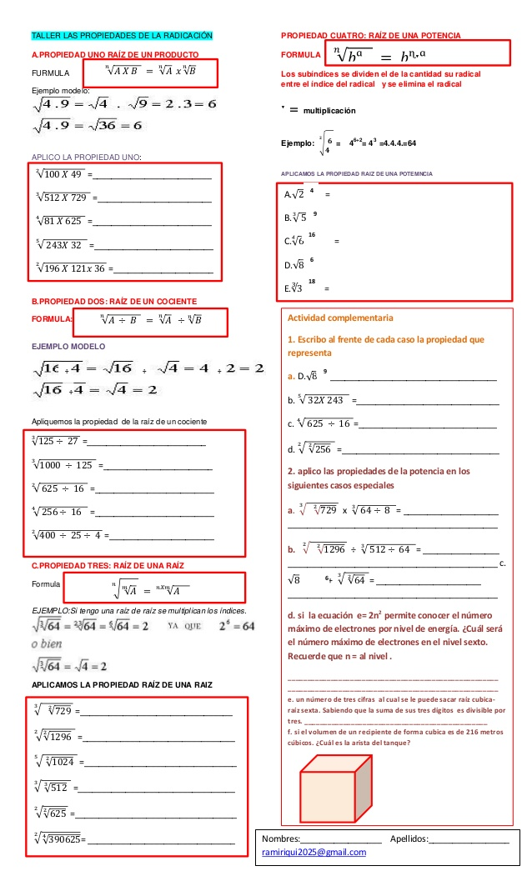
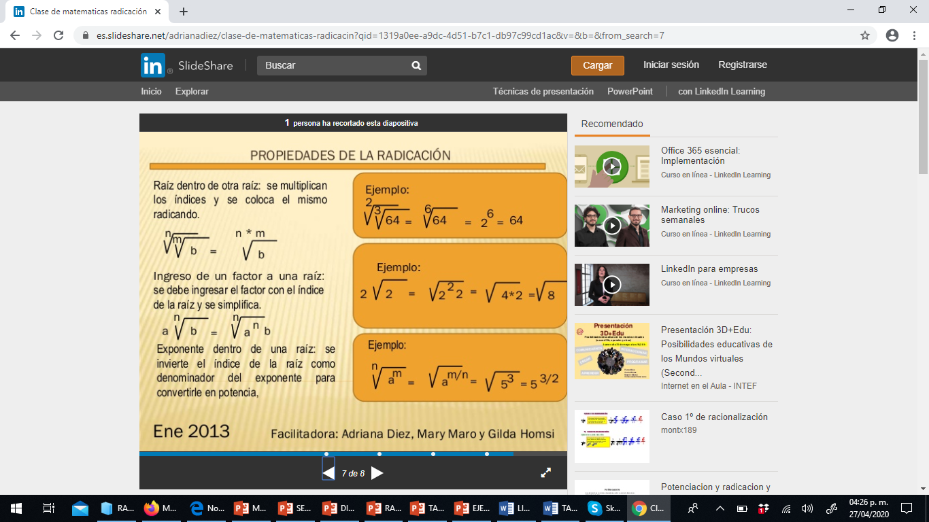
Ejemplos aplicando las propiedades de los radicales
PRIMERA PROPIEDAD: RAÍZ DE UN PRODUCTO
SEGUNDA PROPIEDAD: RAÍZ DE UN COCIENTE
TERCERA PROPIEDAD: RAÍZ DE UNA RAÍZ
CUARTA PROPIEDAD: RAÍZ DE UNA POTENCIA

Slide 3
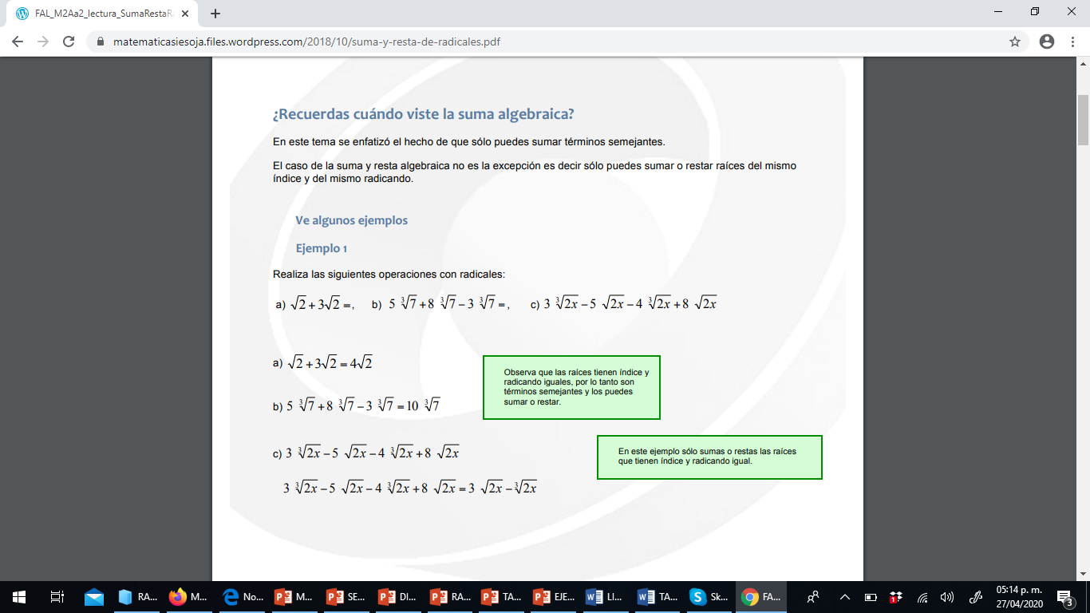
EJEMPLOS DE SUMA Y RESTA DE RADICALES SEMEJANTES
EJEMPLO 1:

Slide 4
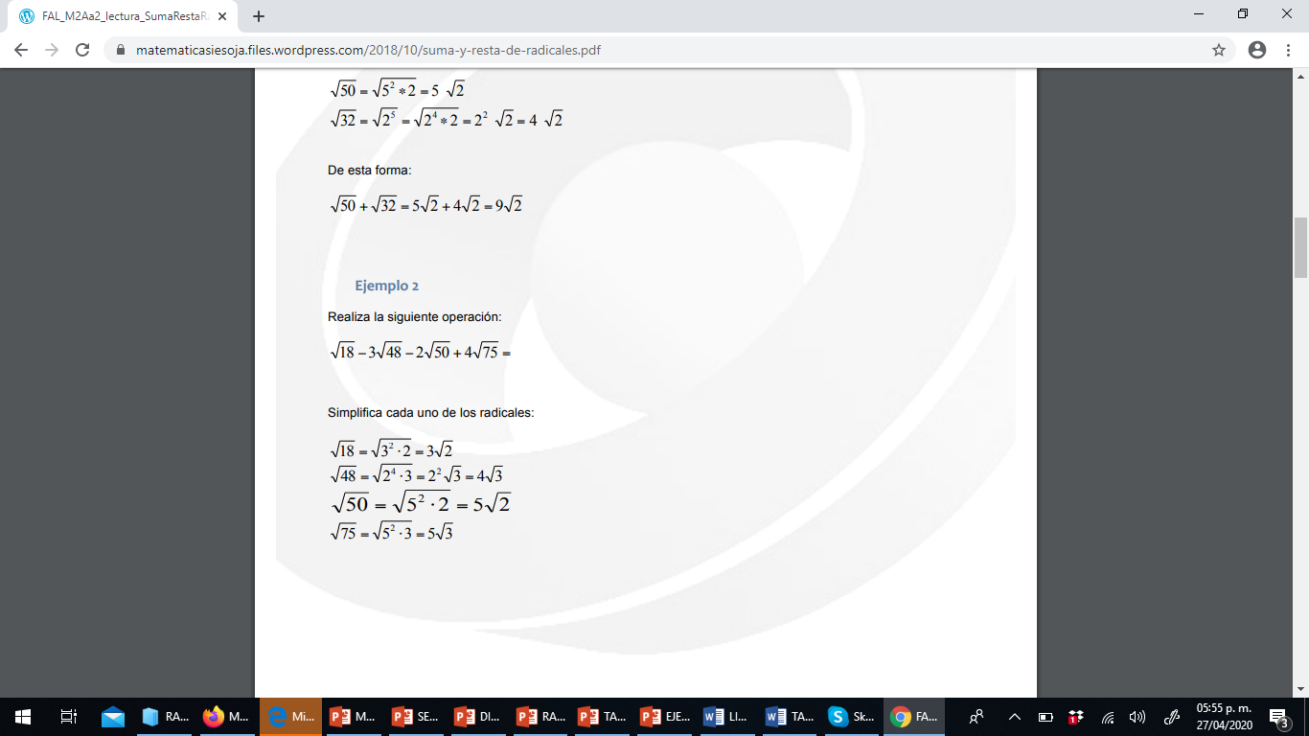
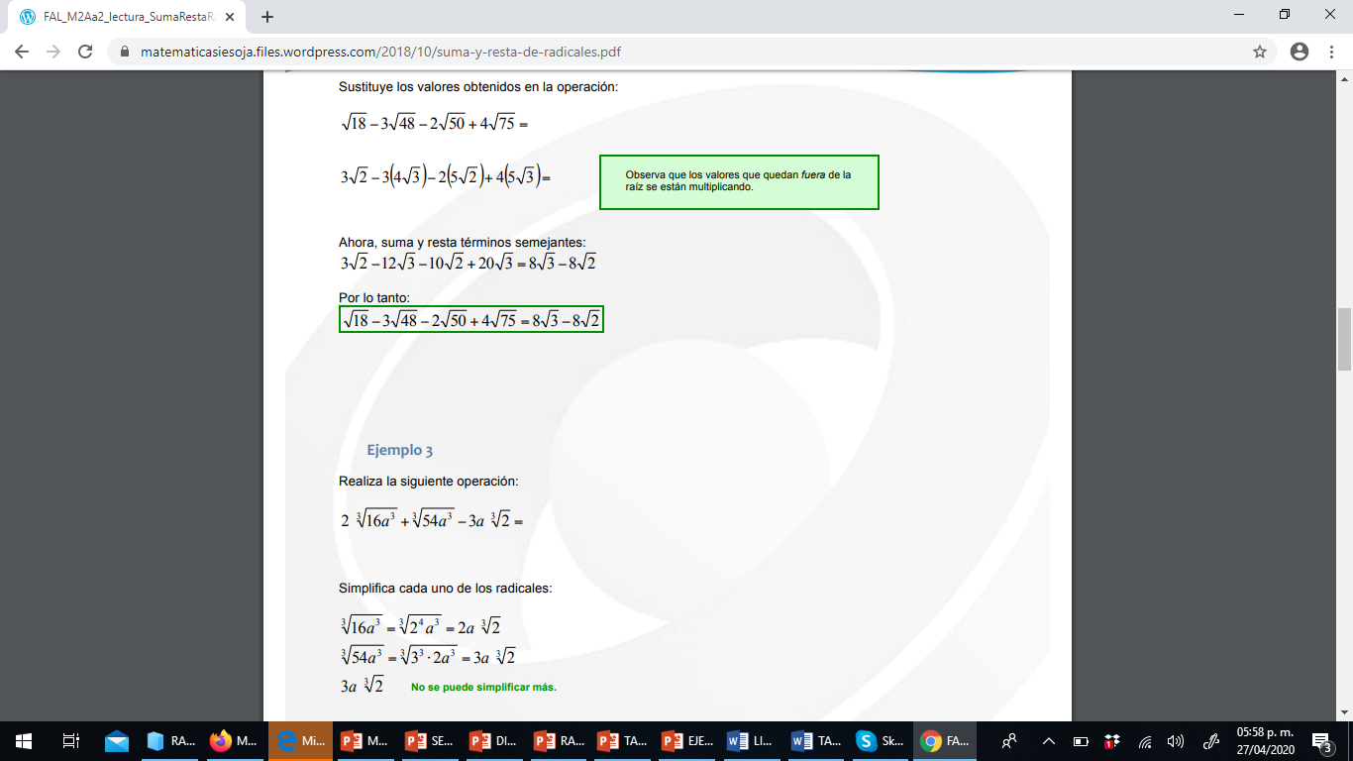
Ejemplos de suma y resta con radicales donde toca primero simplificar las cantidades subradicales
EJEMPLO 2:

Slide 5
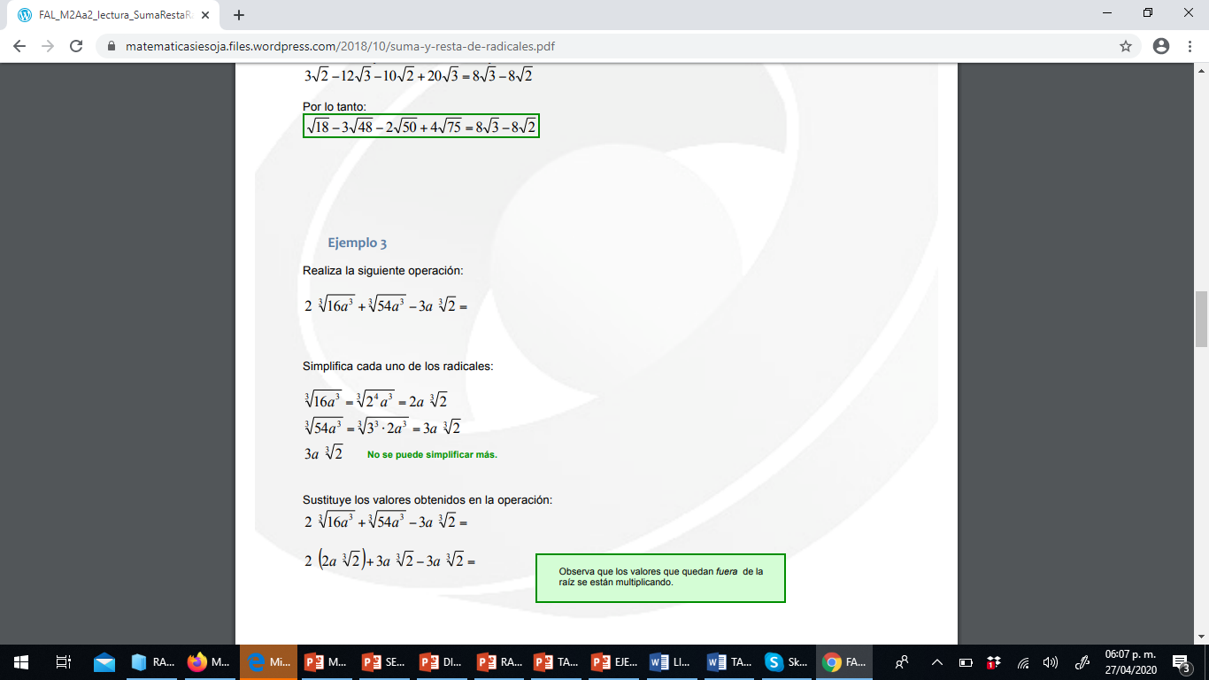
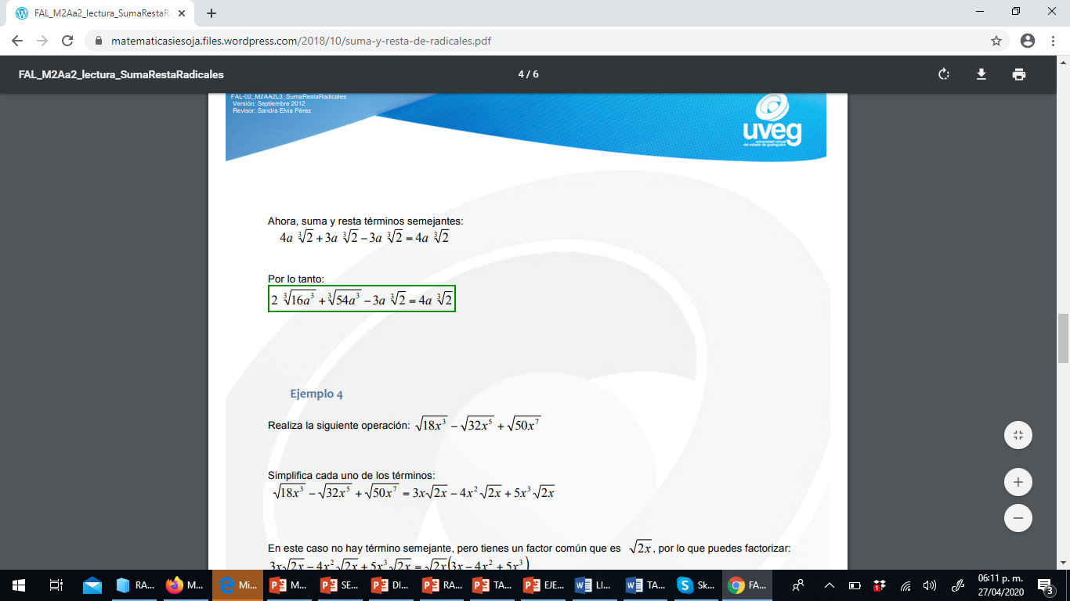
EJEMPLO 3:

Slide 6
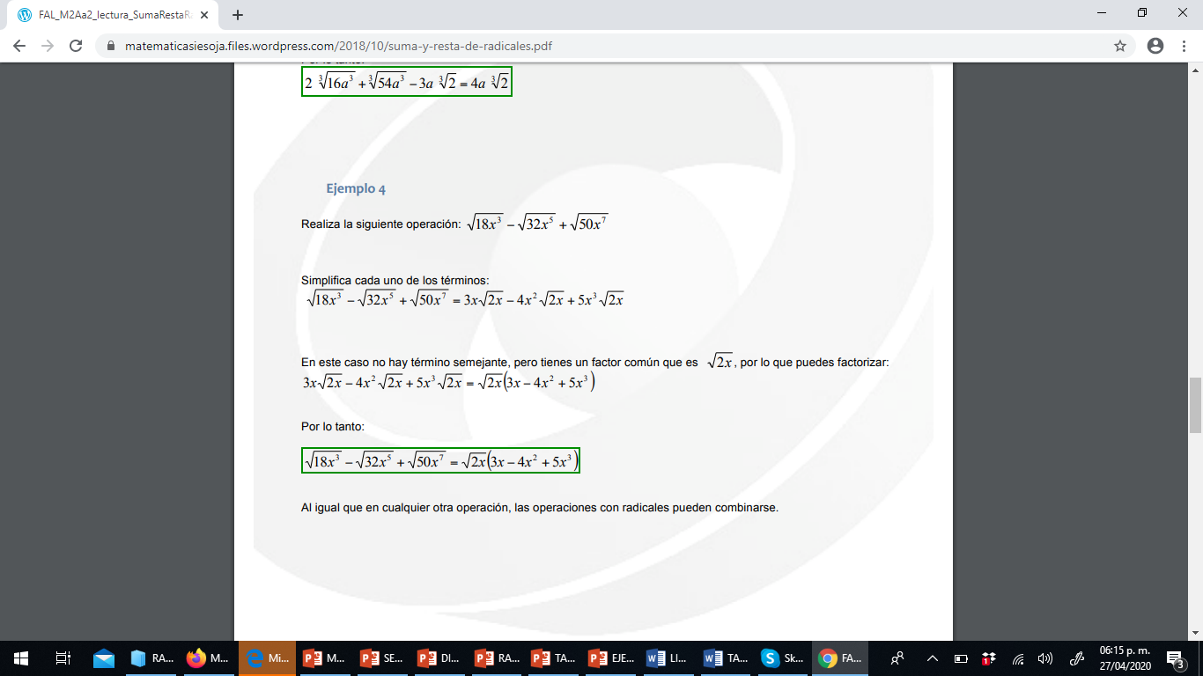
EJEMPLO 4:

Slide 7
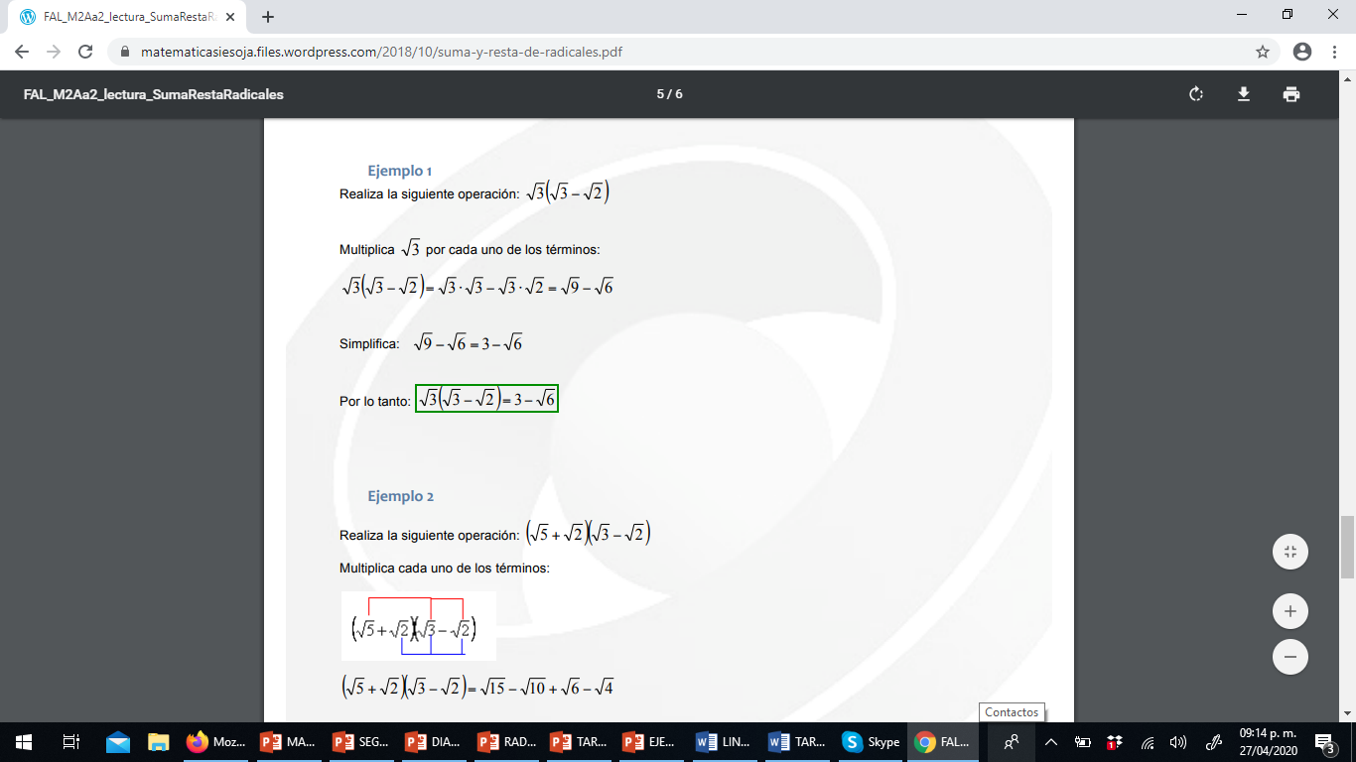
EJEMPLOS DE MUTIPLICACION CON RADICALES DE IGUAL INDICE
EJEMPLO 1:

Slide 8
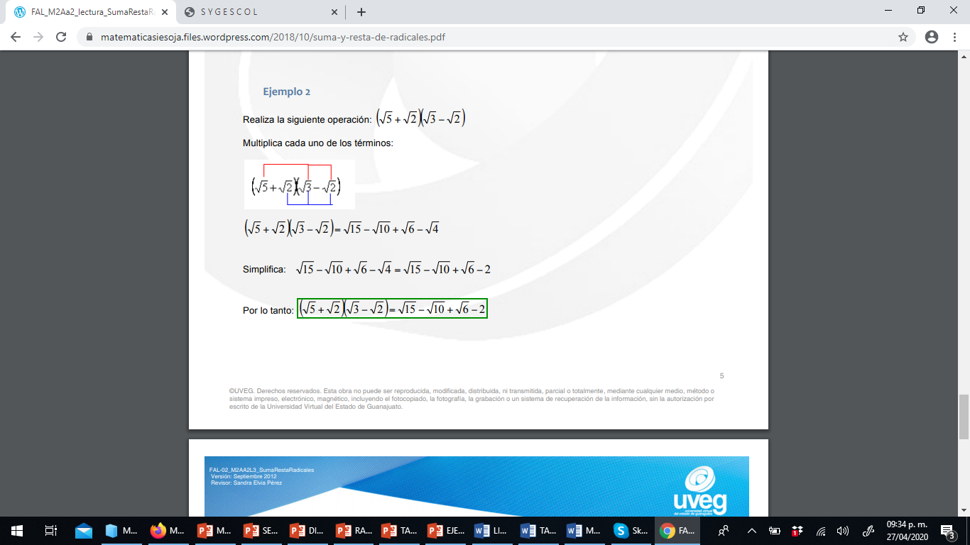
EJEMPLO 2:

Slide 9
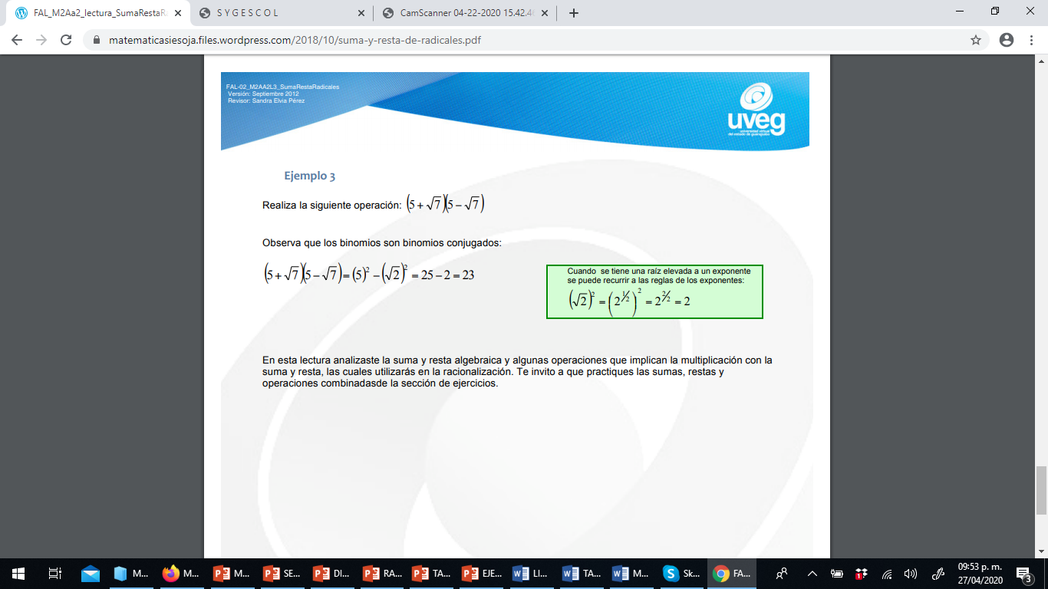
EJEMPLO 3:

Slide 10
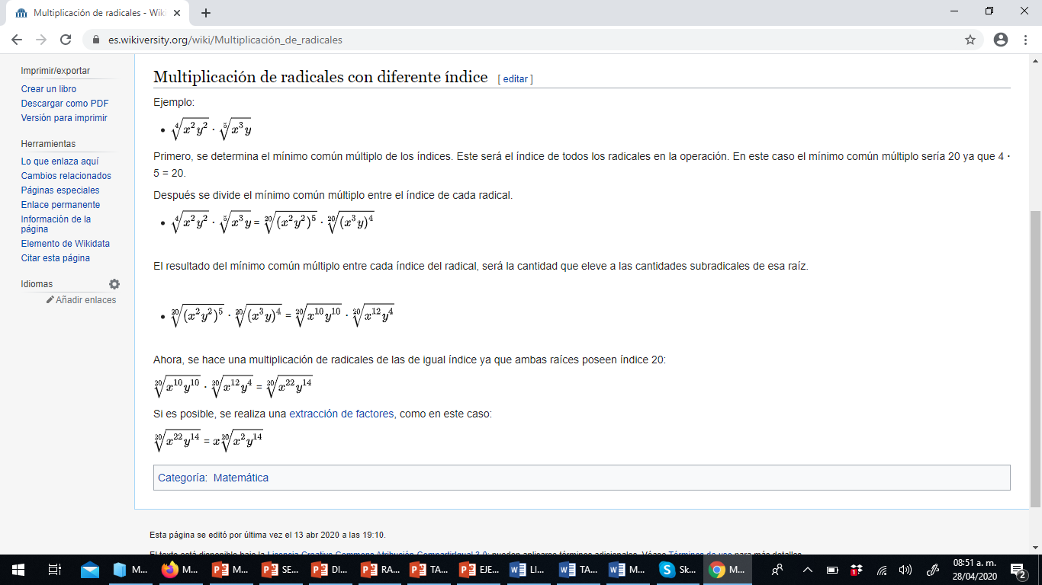
EJEMPLO DE MULTIPLICACION DE RADICALES DE DIFERENTE INDICE
EJEMPLO 1:

Slide 11
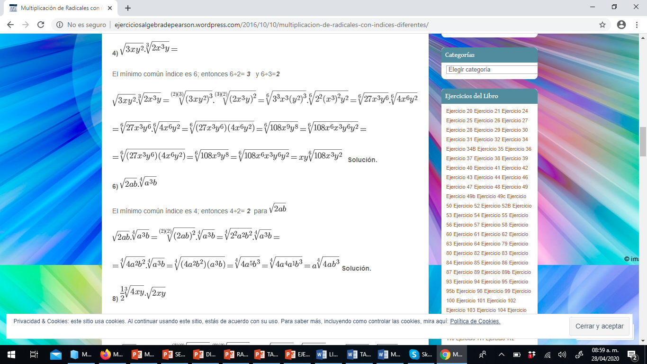
EJEMPLO 2:

Slide 12
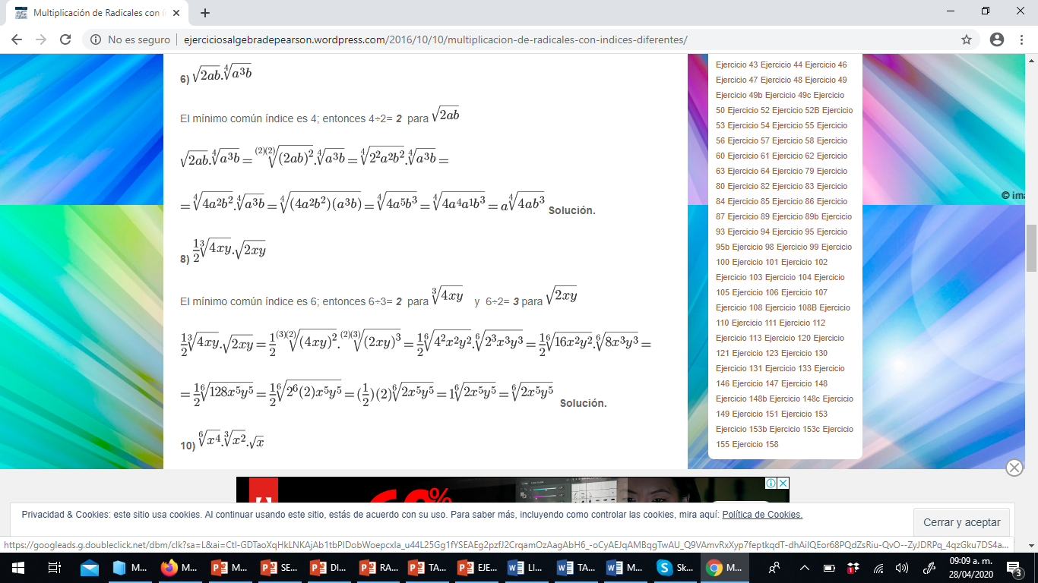
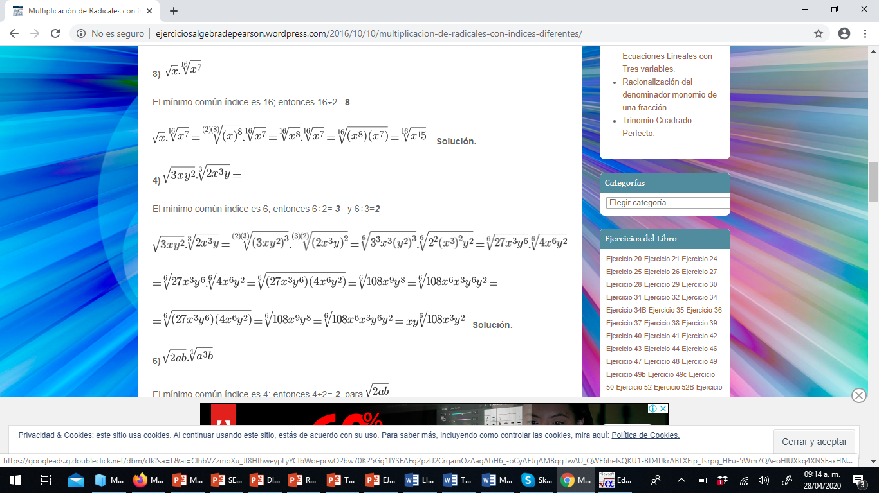
EJEMPLO 3:
EJEMPLO 4:

Slide 13
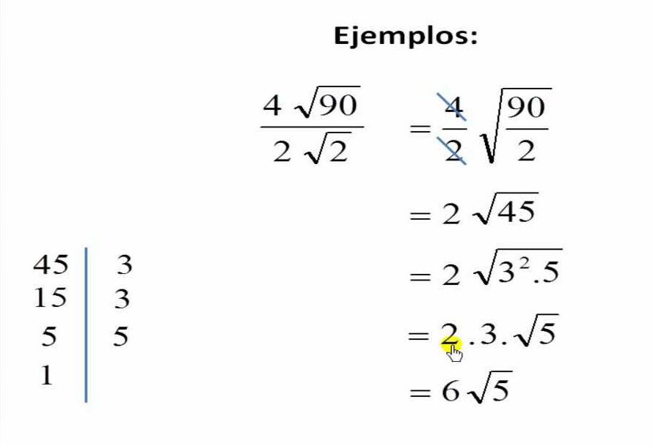
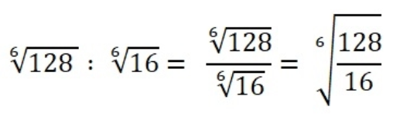
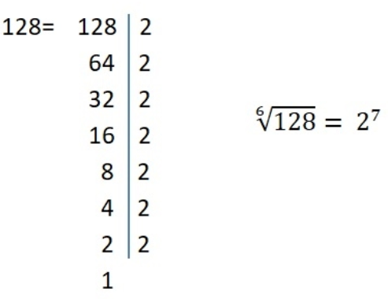
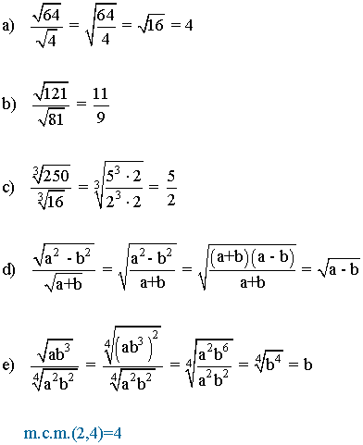
EJEMPLOS DE DIVISIÓN ENTRE RADICALES DE IGUAL ÍNDICE
EJEMPLO 1:
EJEMPLO 4:
Se descompone el 128 y el 16 en sus factores:
EJEMPLO 2:
EJEMPLO 3:

Slide 14
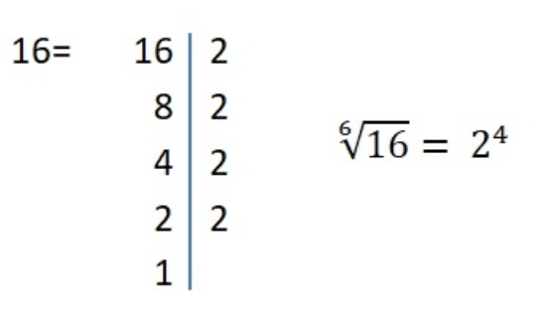
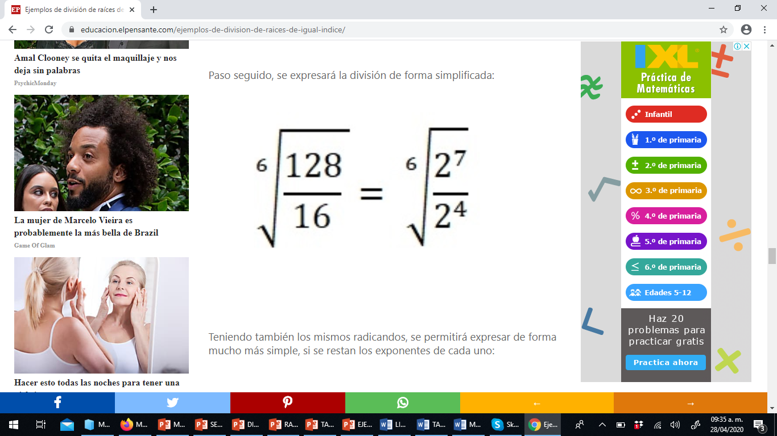
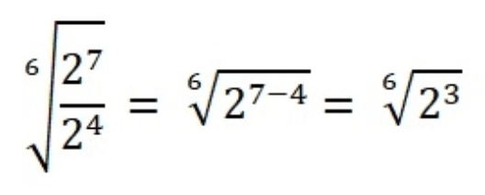
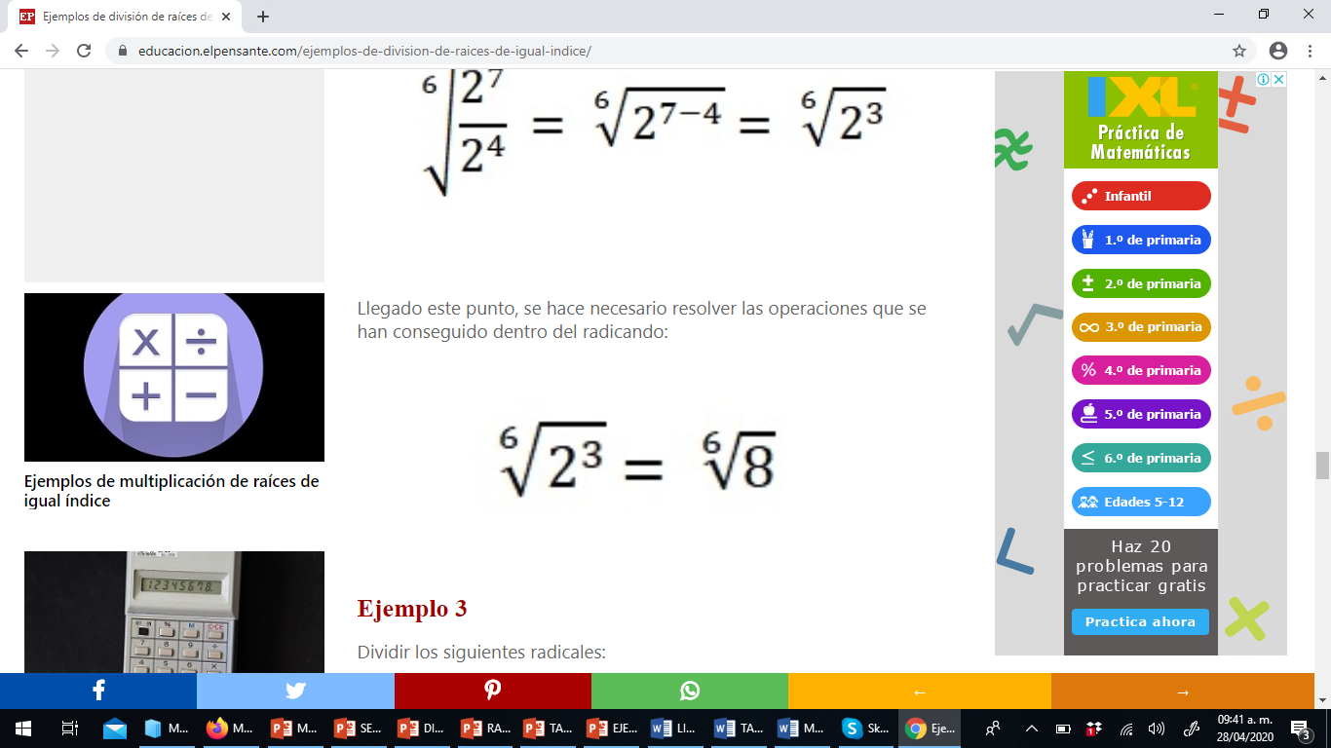
Recordando la propiedad de potenciación: potencia de cociente de igual base
Desarrollando la potencia tenemos:

Slide 15
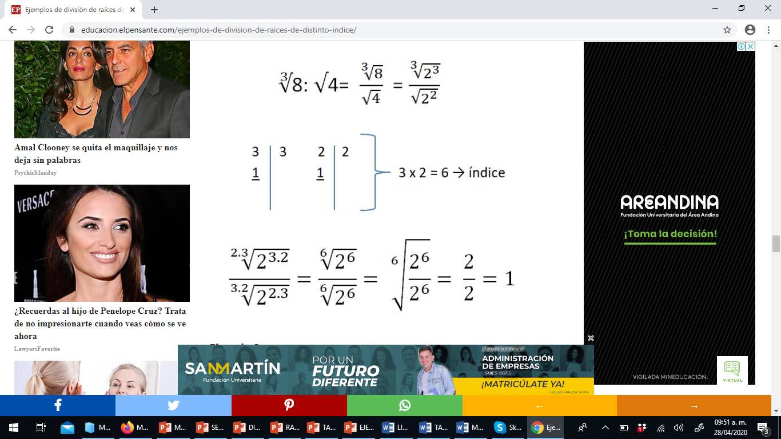
EJEMPLOS DE DIVISIÓN ENTRE RADICALES DE DIFERENTE ÍNDICE
EJEMPLO 1:

Slide 16
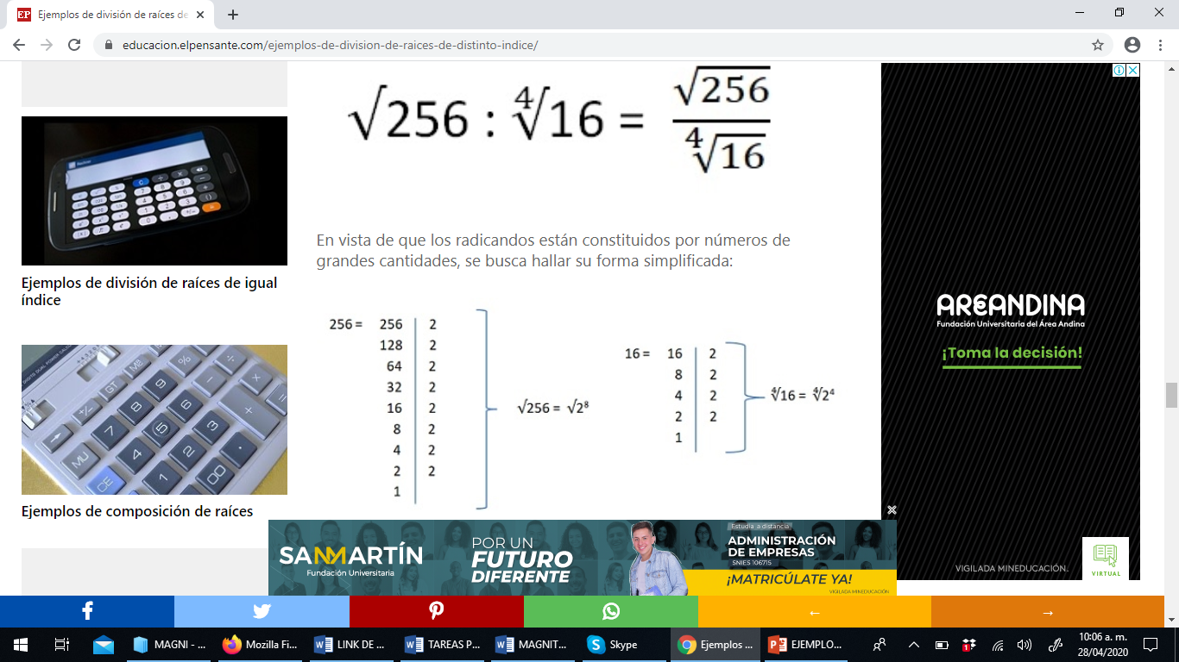
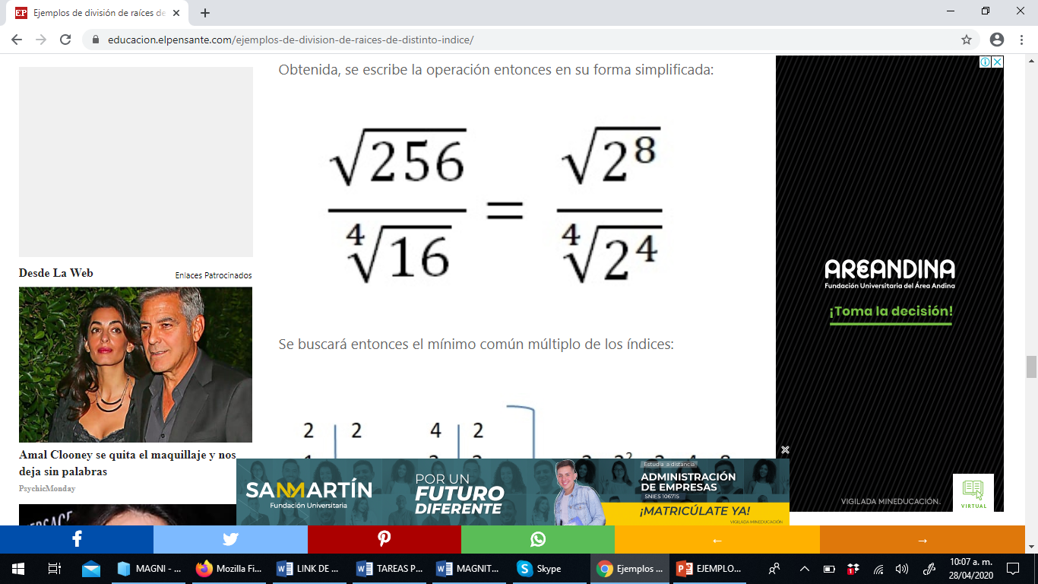
EJEMPLO 2:

Slide 17
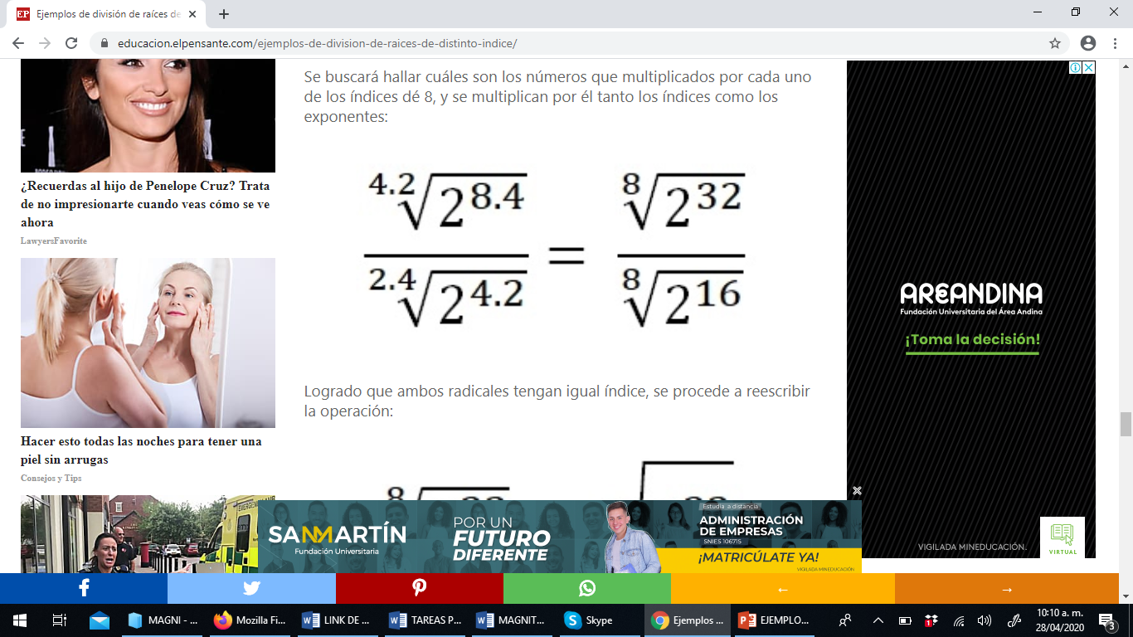

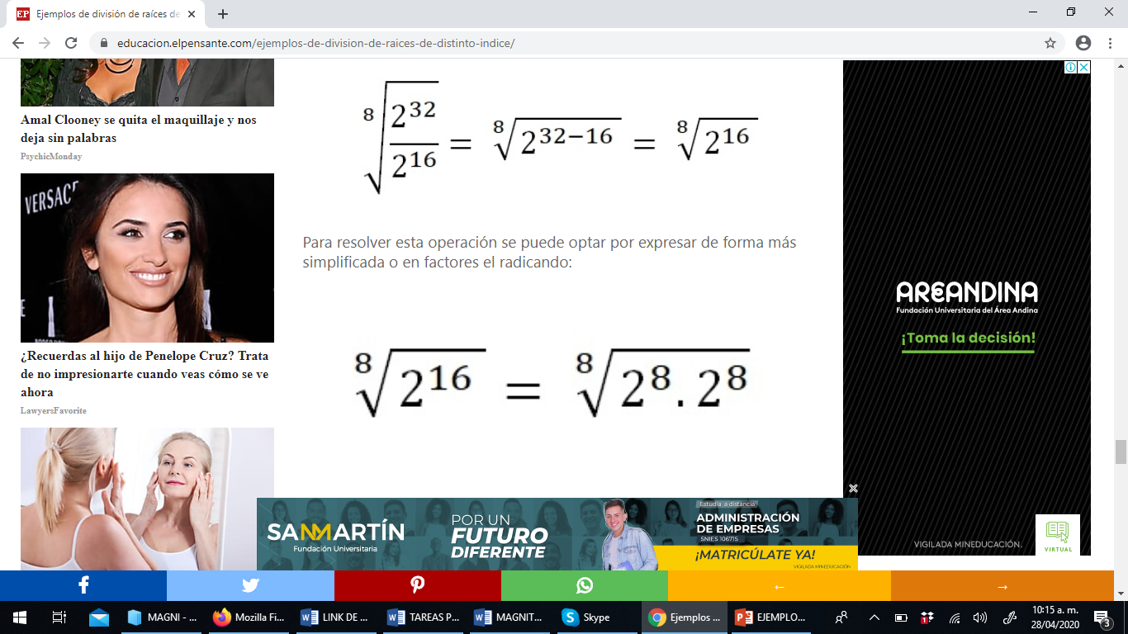
Como ya tiene igual índice, resolvemos más fácil como los ejercicios anteriores

Slide 18
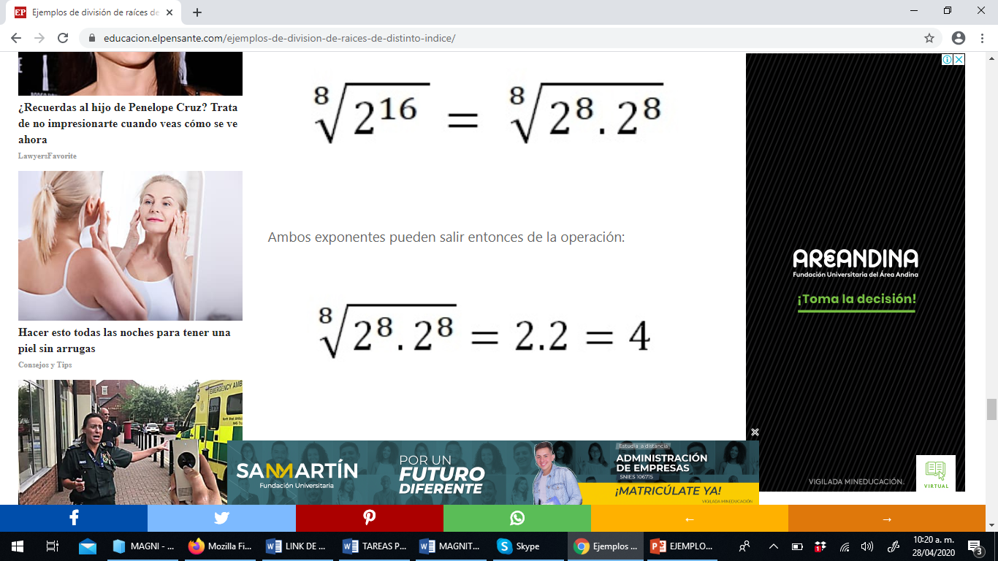

Slide 19
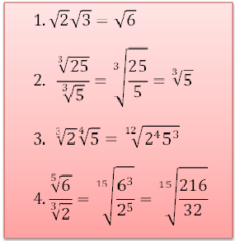
EJEMPLOS EN GENERAL:

